Slide 1
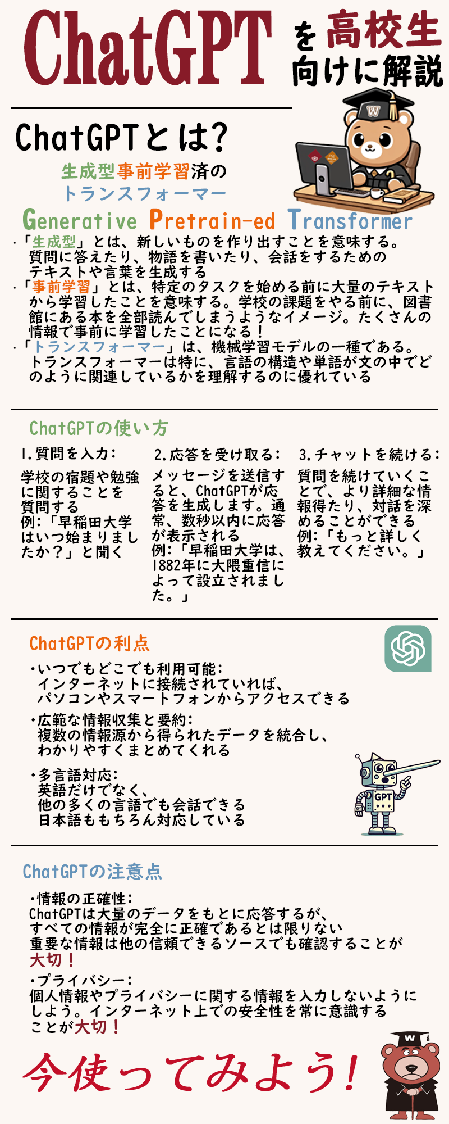
Pretrain-ed ではなく
Pre-trained
「たくさんの…したことになる！」を削除
「一種である」→「一種」
「生成します」→「生成する」
（です・ます、だ・である は必ず統一すること）

